Slide 1
رئيسة القسم : غزيل العتيبي. مديرة المدرسة : ليلى حسين اكبر

Slide 3
مؤامرات اليهود التاريخية للرسول صلى الله عليه وسلم و المسلمين

Slide 4
نقض
العهود

Slide 5
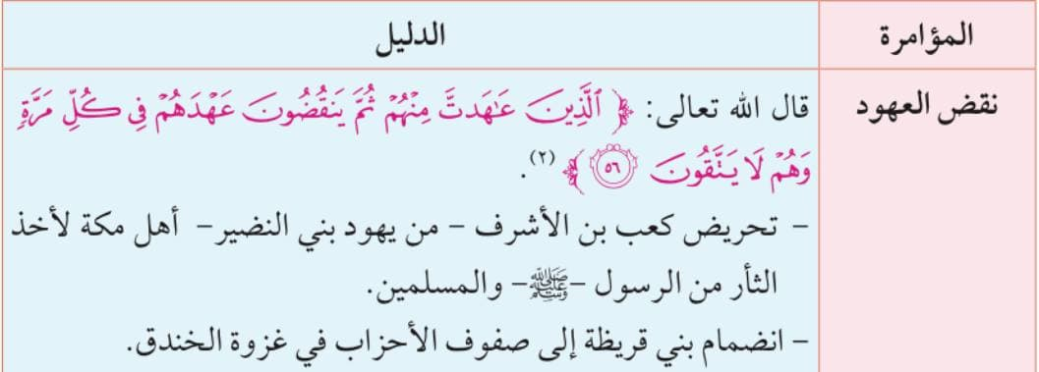
نقض
العهود

Slide 6
التآمر على
قتل النبي
صلى الله عليه وسلم

Slide 7
التآمر على قتل النبي
صلى الله عليه وسلم
حفظ

Slide 8
التشكيك بمبادئ
الإسلام

Slide 9
التشكيك بمبادئ الإسلام

Slide 10
إثارة الفتن
بين الأوس
و الخزرج

Slide 11
إثارة الفتن بين الأوس و الخزرج

Slide 12
نماذج من العداء اليهودي للمسلمين في عصرنا الحالي

Slide 13
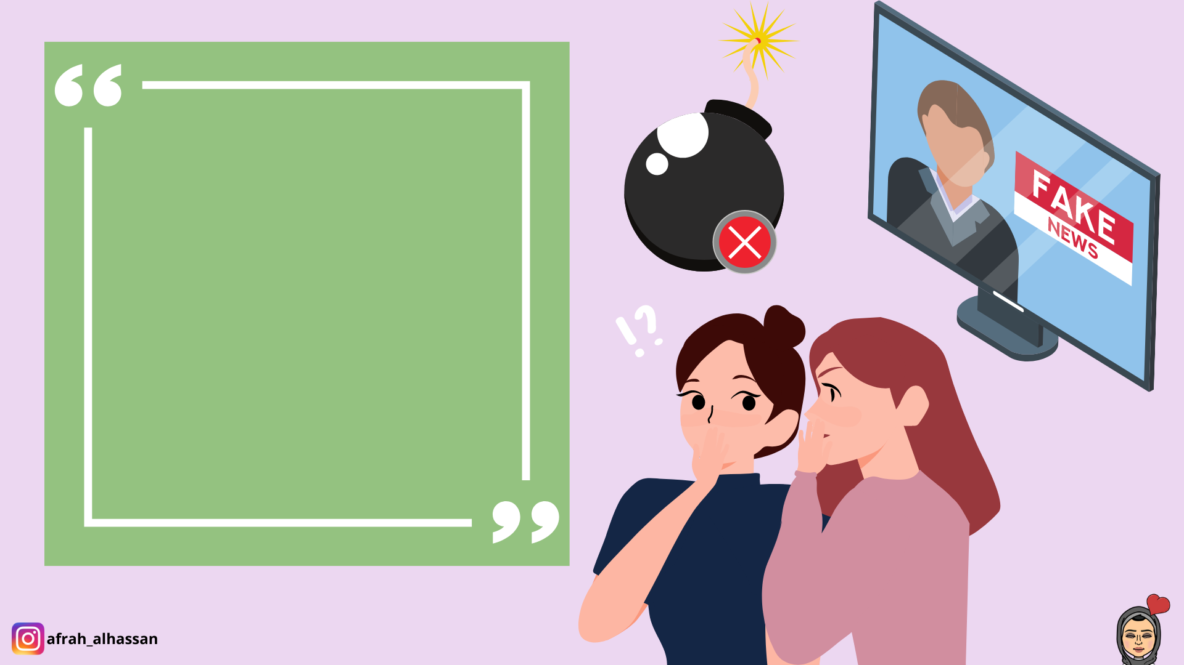
ترويج الإشاعات

Slide 14
ترويج
الإشاعات

Slide 15
احتلال المسجد الأقصى

Slide 16
احتلال المسجد الأقصى

Slide 17
تدمير
الفكر الإسلامي

Slide 18
تدمير الفكر الإسلامي

Slide 19
التحكم في الاقتصاد العالمي

Slide 20
التحكم في الاقتصاد العالمي

Slide 21
وسائل التصدي لمؤامرات اليهود

Slide 22
وسائل التصدي
لمؤامرات اليهود
الالتزام بأحكام الإسلام
مقاطعة منتجاتهم

Slide 23
وسائل التصدي
لمؤامرات اليهود
تحقيق الاكتفاء الذاتي
تحقيق وحدة الصف بين المسلمين

Slide 24
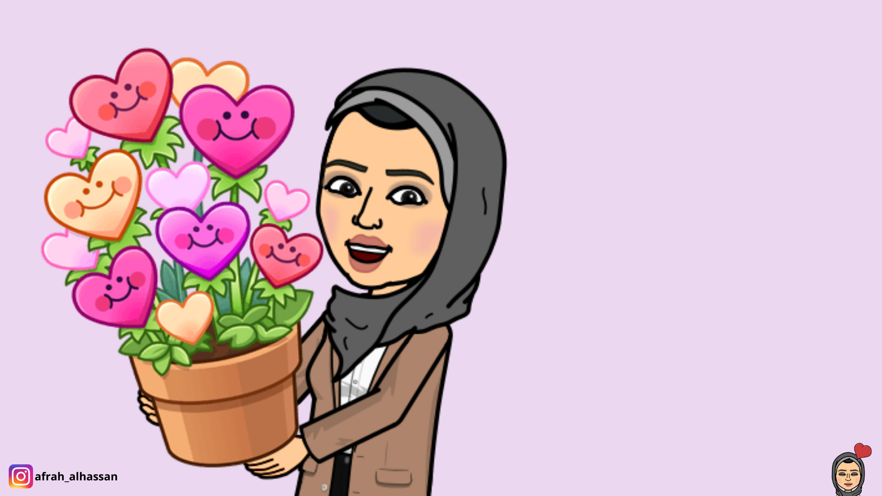
شكراً وحباً مع القلب
وجزاكم ربي كل الخير

